Slide 1
MARYŠA
Karolína Poláková
2.DLA

Slide 2
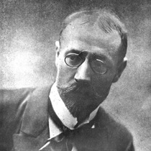
Alois a Vilém Mrštíkové
Alois Mrštík
14.10.1861- 24.2.1925
Prozaik, dramatik
Vystudoval učitelský ústav v Brně
Učil v několika Jihomoravských obcích
Další jeho díla jsou:
- Horem Váhom
- Nit stříbrná
- Dobré duše
- Rok na vsi

Slide 3
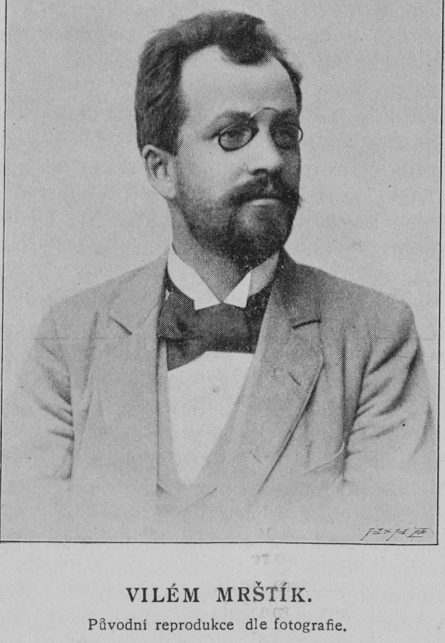
Vilém Mrštík
14.5.1863-2.3.1912
Po nedokončeném studiu se věnoval literární a publicistické dráze
Další jeho díla:
- Stíny
- Babeta
- Verunka
- Santa Lucia
- Pohádka máje
- Paní Urbanová
- Anežka

Slide 4
MARYŠA
Druh- Drama
Forma- Divadelní hra
Žánr-Tragédie
prvky surového naturalismu: přímo na jevišti se vraždí (vražda je jediná Maryšina obrana)

Slide 5
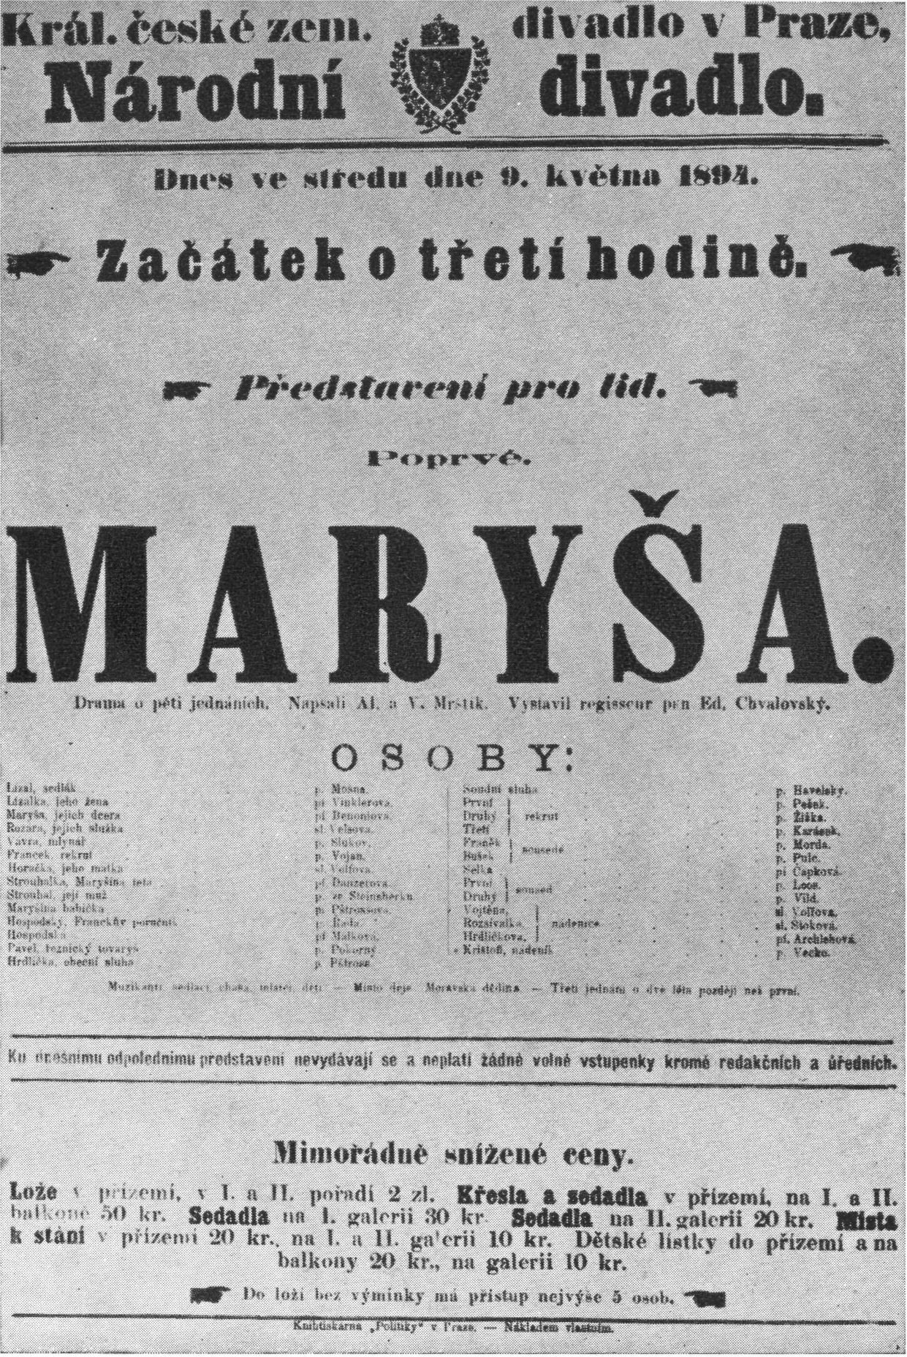
MÍSTO A DOBA DĚJE:
Slovácká vesnice, konec 19. století (1886)
KOMPOZICE:
tragédie o 5 dějstvích - podle vzoru antického dramatu
děj se odvíjí rychle a neodbíhá od hlavní myšlenky
JAZYK, UMĚLECKÉ PROSTŘEDKY:
slovácké nářečí
dojem doplňují písně, kroje

Slide 6
Postavy
Maryša
mladá dívka
poslušná dcera
sňatek s Vávrou je pro ni jen životním neštěstím
milující žena, trpící pro svou lásku
pohledná
Vávra
mlynář, který se ožení s Maryšou
nebere si ji však z lásky, jen kvůli penězům
vdovec, má 3 děti
ke své bývalé ženě byl velmi krutý a zlý, jak ví sama Maryša
od své kamarádky
jeho chování je však velmi sebevědomé

Slide 7
Lízal
otec Maryši
postava sedláka
viděl dřív peníze a potom štěstí svého dítěte
později svých činů litoval a chtěl vše napravit
Maryša však už o nápravu nejevila zájem a otci řekla že na to měl myslet již dřív, než ji provdal, ale nyní je již pozdě
Francek
chudý mládenec, který velmi usiluje o Maryšu
nemá otce, jeho matka se živí prací u sedláků
odchází na vojnu, z ní se pak vrací jako dospělý člověk s dospělými názory
k Vávrovi se nechová jako k někomu „vyššímu", ale bere ho jako sobě rovného

Slide 8
Obsah
Hra má 5 jednání. 3. jednání je o 2 roky později než 1. a 2.
Vše se točí okolo Maryši, dcery lakomého sedláka Lízala, který ji chce provdat Vávrovi, mlynáři, který má samé dluhy a který je vdovec a svou předchozí ženu prý umořil. Ona však miluje Francka, který je ale velmi chudý, a proto Maryšin otec Lízal vztahu mladé dvojice nepřeje. Oba se hádají o to, kolik dá Lízal Maryše věnem, nakonec se dohodnout na sedmatřiceti stech. Maryša nechce, ale proti své vůli se nakonec opravdu provdána za Vávru. Po dvou letech se vrací Francek z vojny, vidí, jak je Maryša utrápená, Vávra ji bije, týrá. Francek se snaží něco udělat, snaží se s Maryšou scházet, ale ta odmítá, protože nechce poškodit jméno své ani své rodiny. Francek ale stálé naléhá, chce s Maryšou utéct do Brna, Maryša v zoufalství Vávru otráví, když mu do kávy nasype jed.

Slide 9
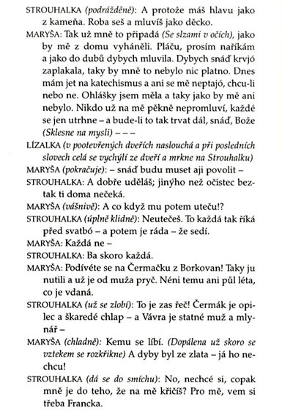

Slide 10
Úryvek z textu
Maryša: (Obrátí se k Vávrovi,prosebně) Pane Vávro,co sem vám udělala, že mě tak pronásledujete? Dyť přece vidíte,že se rukama nohama bráním,srdcem stojím proti vám, a přece chcete, abych vašó ženó a vašó bét nemožu. Dyť tu nejde o rok nebo dva! Jak já k temu přindu,abych pro vás obětovala celé svůj život? Mňéte rozum aspoň vy, když ho naši nemajó!
Vávra: (přisedne k ní) No, no! Načpak ty slzy! Nebuj se. Budu tě mít jako oko v hlavě. Nebude se ti u mě stýskat. Co ti na očích uvidím,to pro tebe udělám a dycky ti bude u mě líp než tady. Dyť si to tak zlý nepředstavuj – to se ti to všecko jenom včil tak strašný zdá.

Slide 11
Video
https://www.youtube.com/watch?v=1PAGEOFWO34
https://www.youtube.com/watch?v=gP41cxhG1wI

Slide 12
Zdroje
https://www.ucseonline.cz/maturita/rozbor-del/alois-a-vilem-mrstikove-marysa/
https://www.rozbor-dila.cz/marysa-rozbor-dila-k-maturite-5/
http://www.cesky-jazyk.cz/ctenarsky-denik/vilem-mrstik/marysa-15.html#axzz57jZeODIG

Slide 13
Děkuji za pozornost

